Slide 1
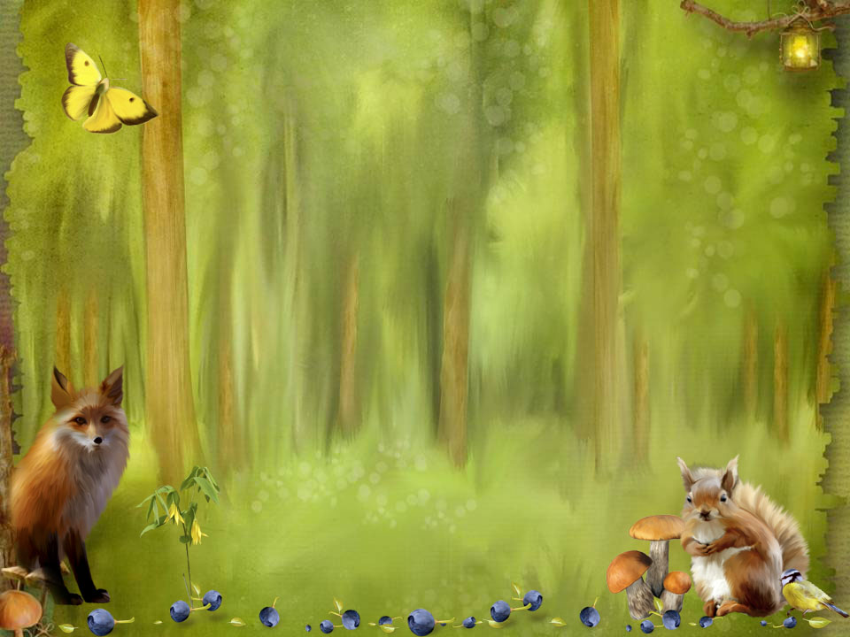
Дикие животные
Хабаровского края
Интерактивные дидактические игры
Подготовила Отрощенко Е.Е.
Воспитатель подготовительной группы
МАДОУ «Детский сад №23» г. Хабаровска

Slide 2

Актуальность: Часто у детей недостаточно развиты знания о диких животных родного края. Они зачастую не знают чем они питаются и каков их образ жизни. Поэтому и были созданы эти игры.
Цель игр: Закрепление знаний детей о внешнем виде, питании, образе жизни диких животных Хабаровского края.
Задачи:
Развивать умение детей различать диких животных.
Закрепить знание детей о внешнем виде, образе жизни, питании диких животных.
- Активизировать речевую деятельность, развивать познавательные способности, творческое воображение, мышление, внимание.
- Обеспечивать психологическое благополучие и здоровье детей; воспитывать бережное отношение к диким животным родного края.

Slide 3
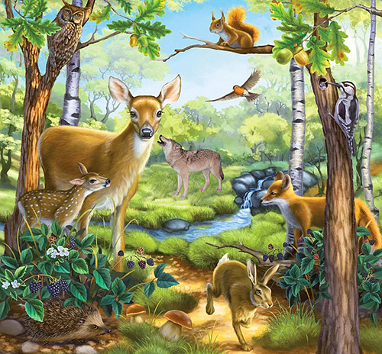

Дикие животные
Большую часть Хабаровского края занимают лесные массивы, в основном, хвойные. Хвойная тайга Хабаровского края населена копытными животными: лосем, оленем, кабаном, косулей сибирской, кабаргой. Из пушных зверей здесь обитают: соболь, лисица, сибирское ласка, белка, ондатра, речная выдра; из хищников – волк, медведь, рысь, амурский тигр. Смешанные леса являются местом обитания изюбра, косули, восточно-азиатского кабана, маньчжурского заяца и др.

Slide 4
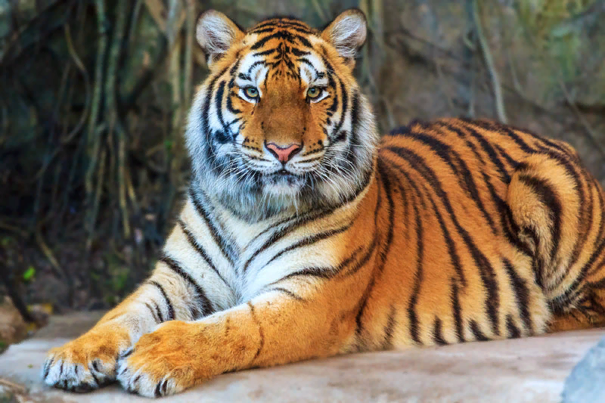
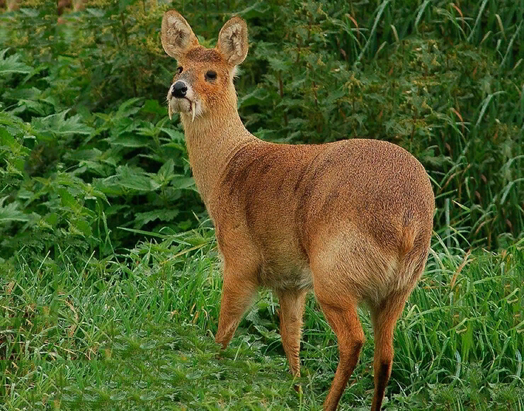
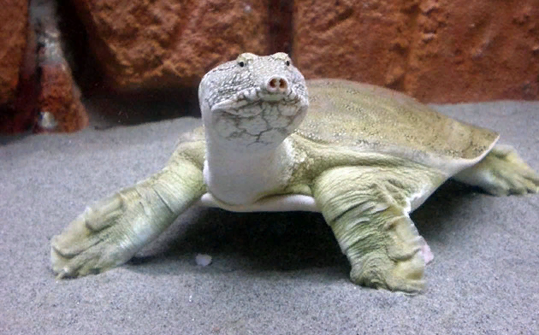
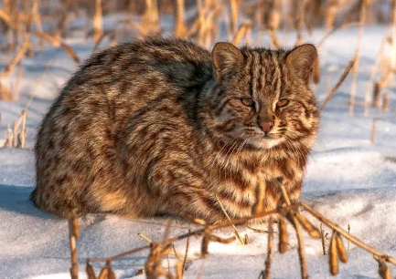
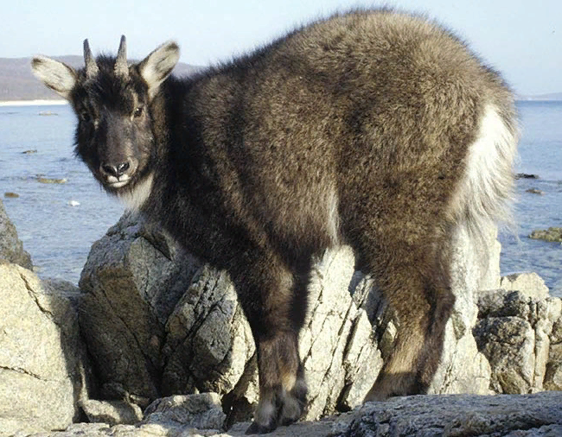
Животные Красной книги Хабаровского края
Тигр амурский
Кабарга
Дальневосточная черепаха
(или трионикс)
Дальневосточный лесной кот
Горал амурский

Slide 5
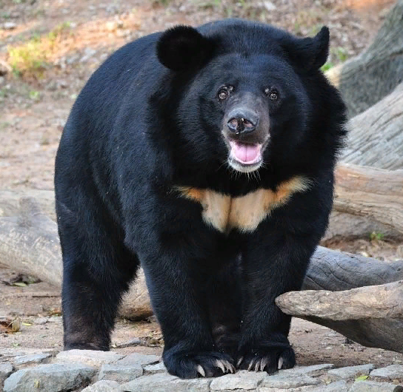
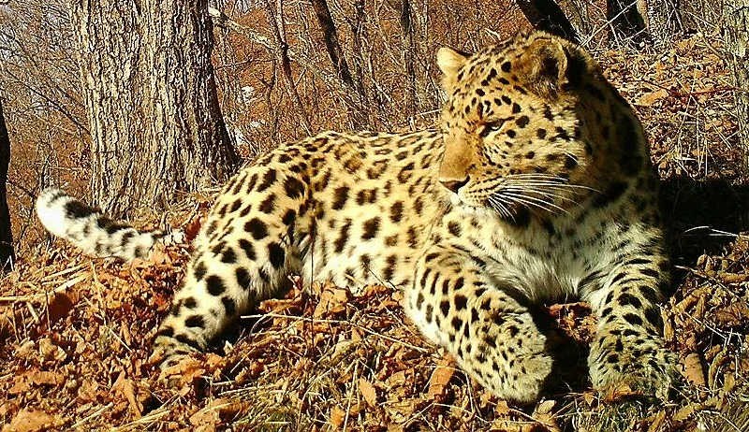
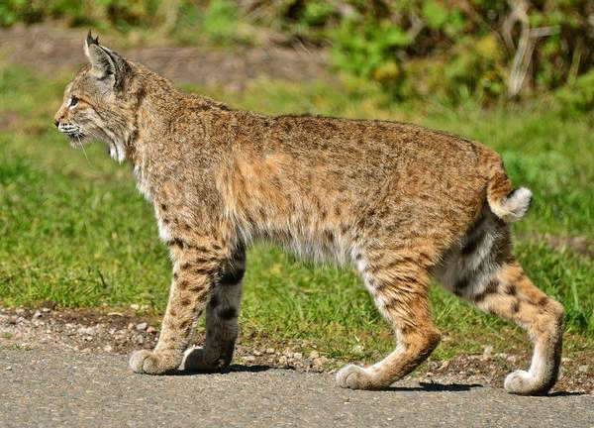
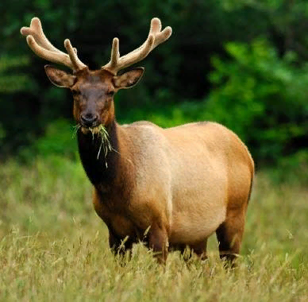
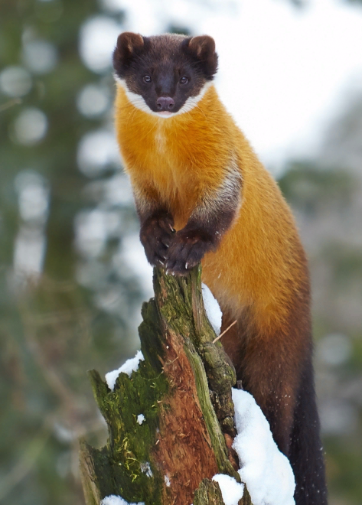
Животные Красной книги Хабаровского края
Дальневосточный леопард
Гималайский медведь
Рысь
Изюбр
Харза

Slide 6
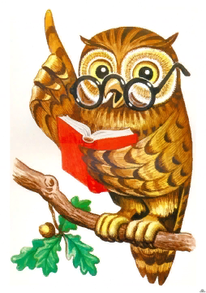

Конкурс
«Знатоки животных»
Интеллектуальные дидактические игры

Slide 7
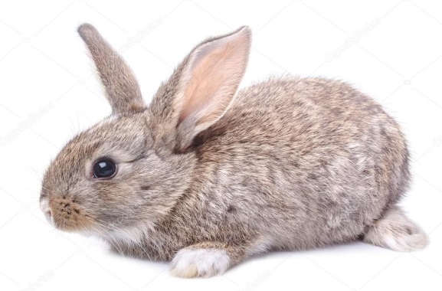
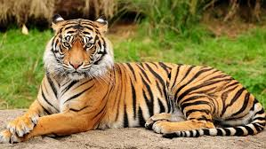
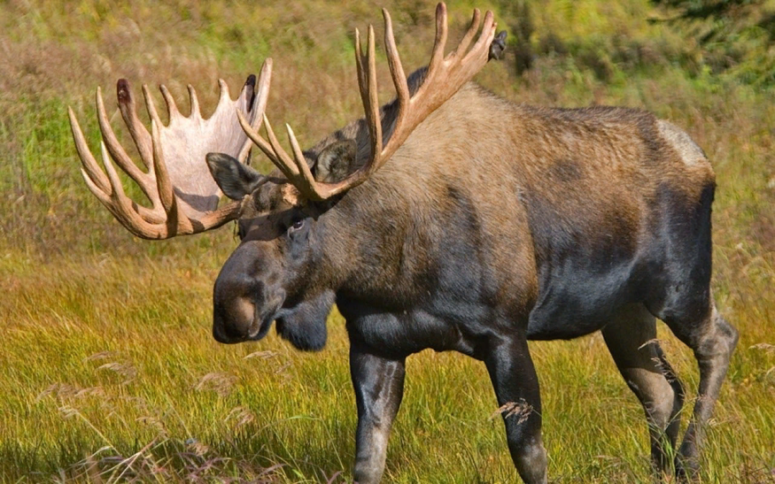
«Отгадай загадку»
Летом сер, зимою бел,
По характеру несмел.
По полянкам скачет ловко,
Любит сочную морковку.
Родственник домашней киске,
Этот зверь не робкий.
Бродит хищник уссурийский
По таежной тропке.
Важно я хожу по бору,
Съесть могу и мухоморы.
Не боюсь в лесу врага —
Есть копыта и рога!

Slide 8
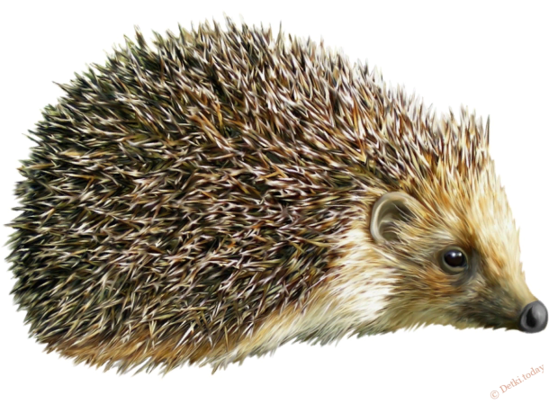
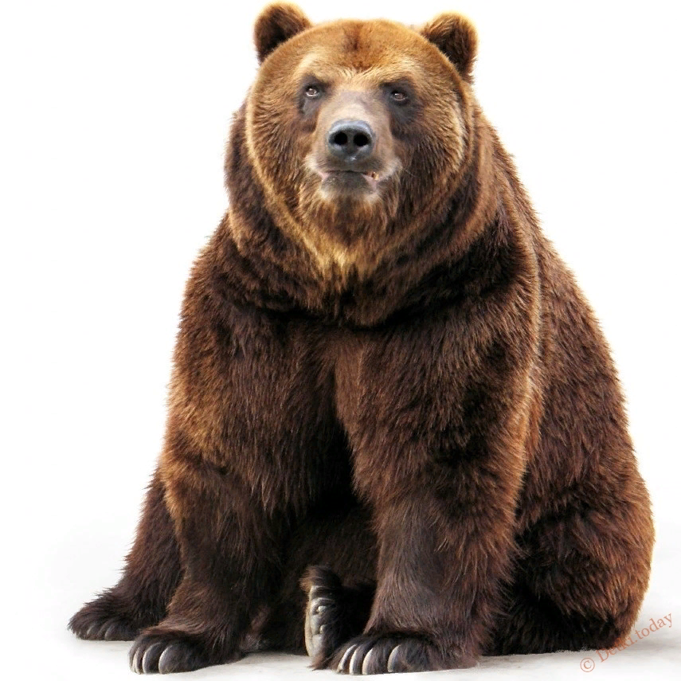
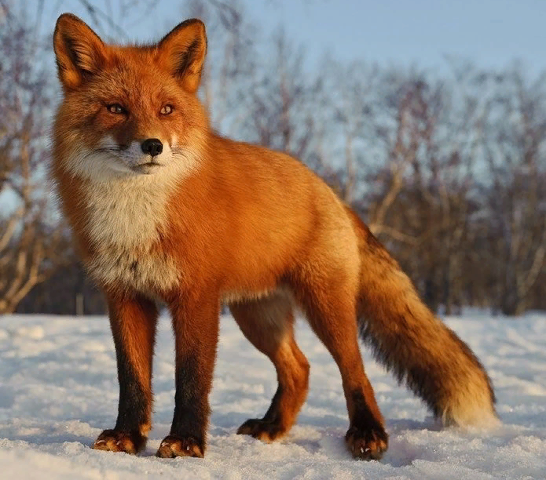
«Отгадай загадку»
Кто колючий, словно елка,
Носит на спине иголки?
Кто пчелиный любит мед,
Лапу кто зимой сосет?
Всех зверей она хитрей,
Шубка рыжая на ней.

Slide 9

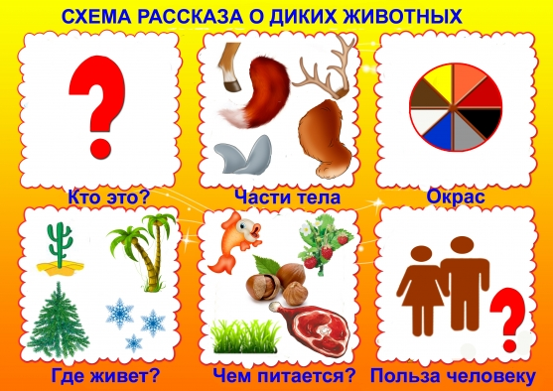
«Расскажи о животном»

Slide 10
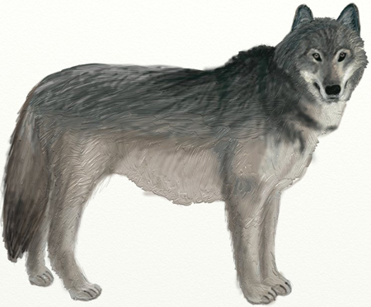
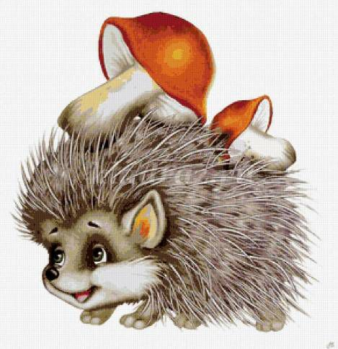

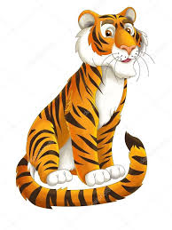
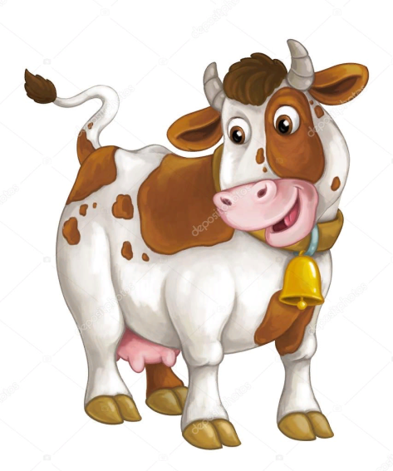
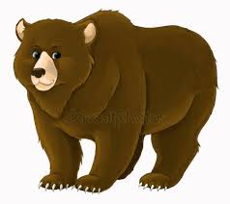
«Кто лишний и почему?»

Slide 11

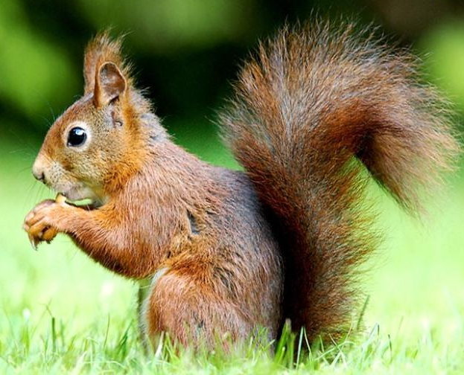
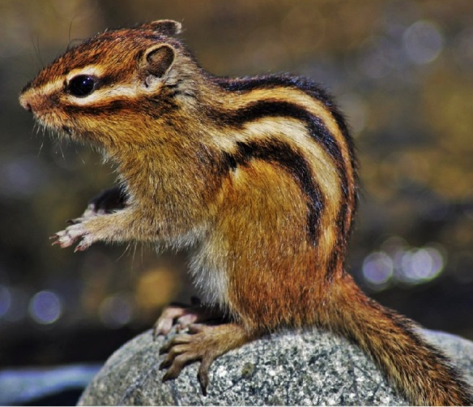
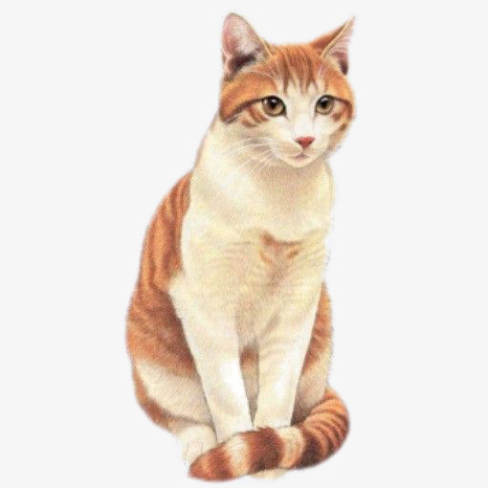
«Кто спит зимой?»

Slide 12
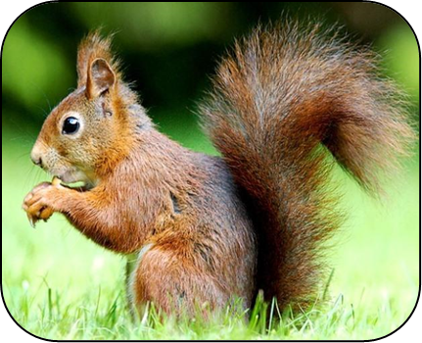
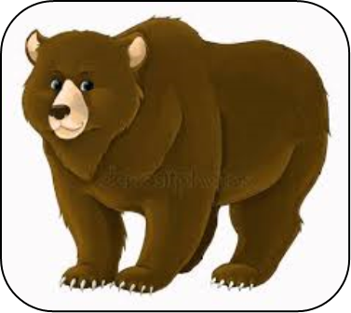

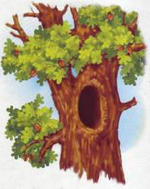
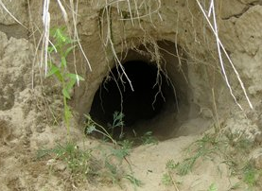
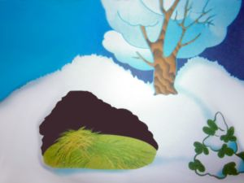
«Кто где живёт?»

Slide 13
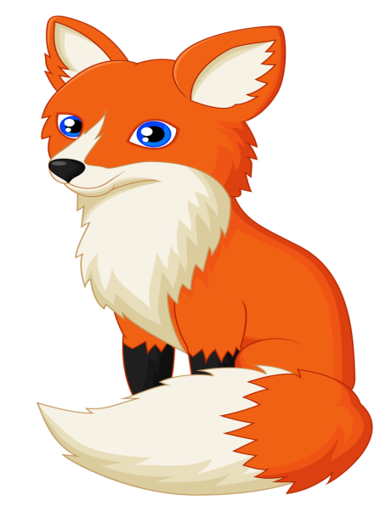
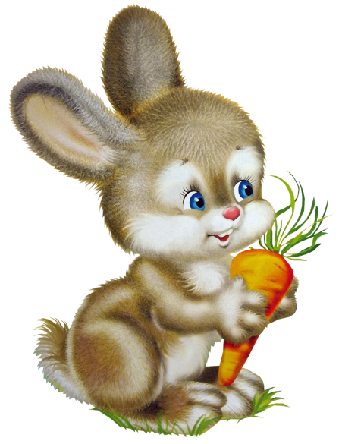

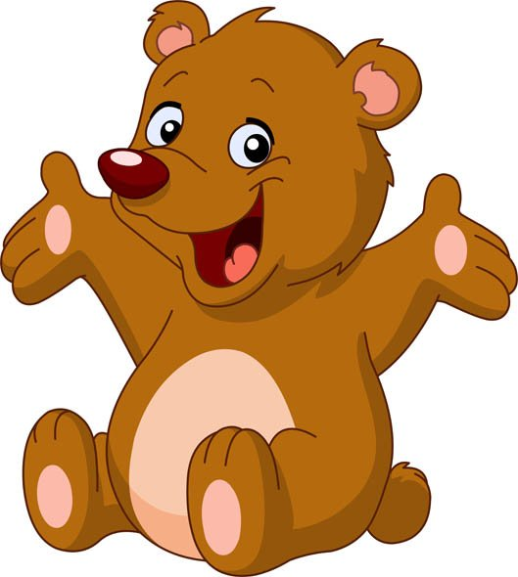
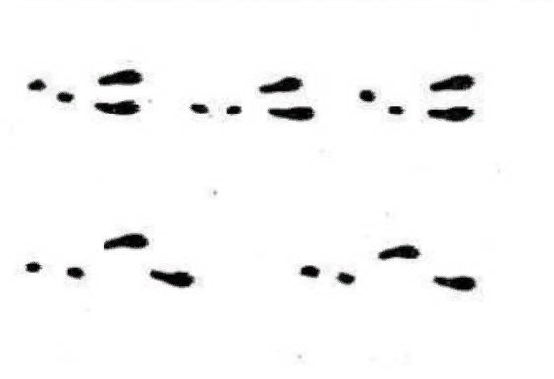



«Чьи следы?»

Slide 14



МОЛОДЦЫ!

